Slide 1
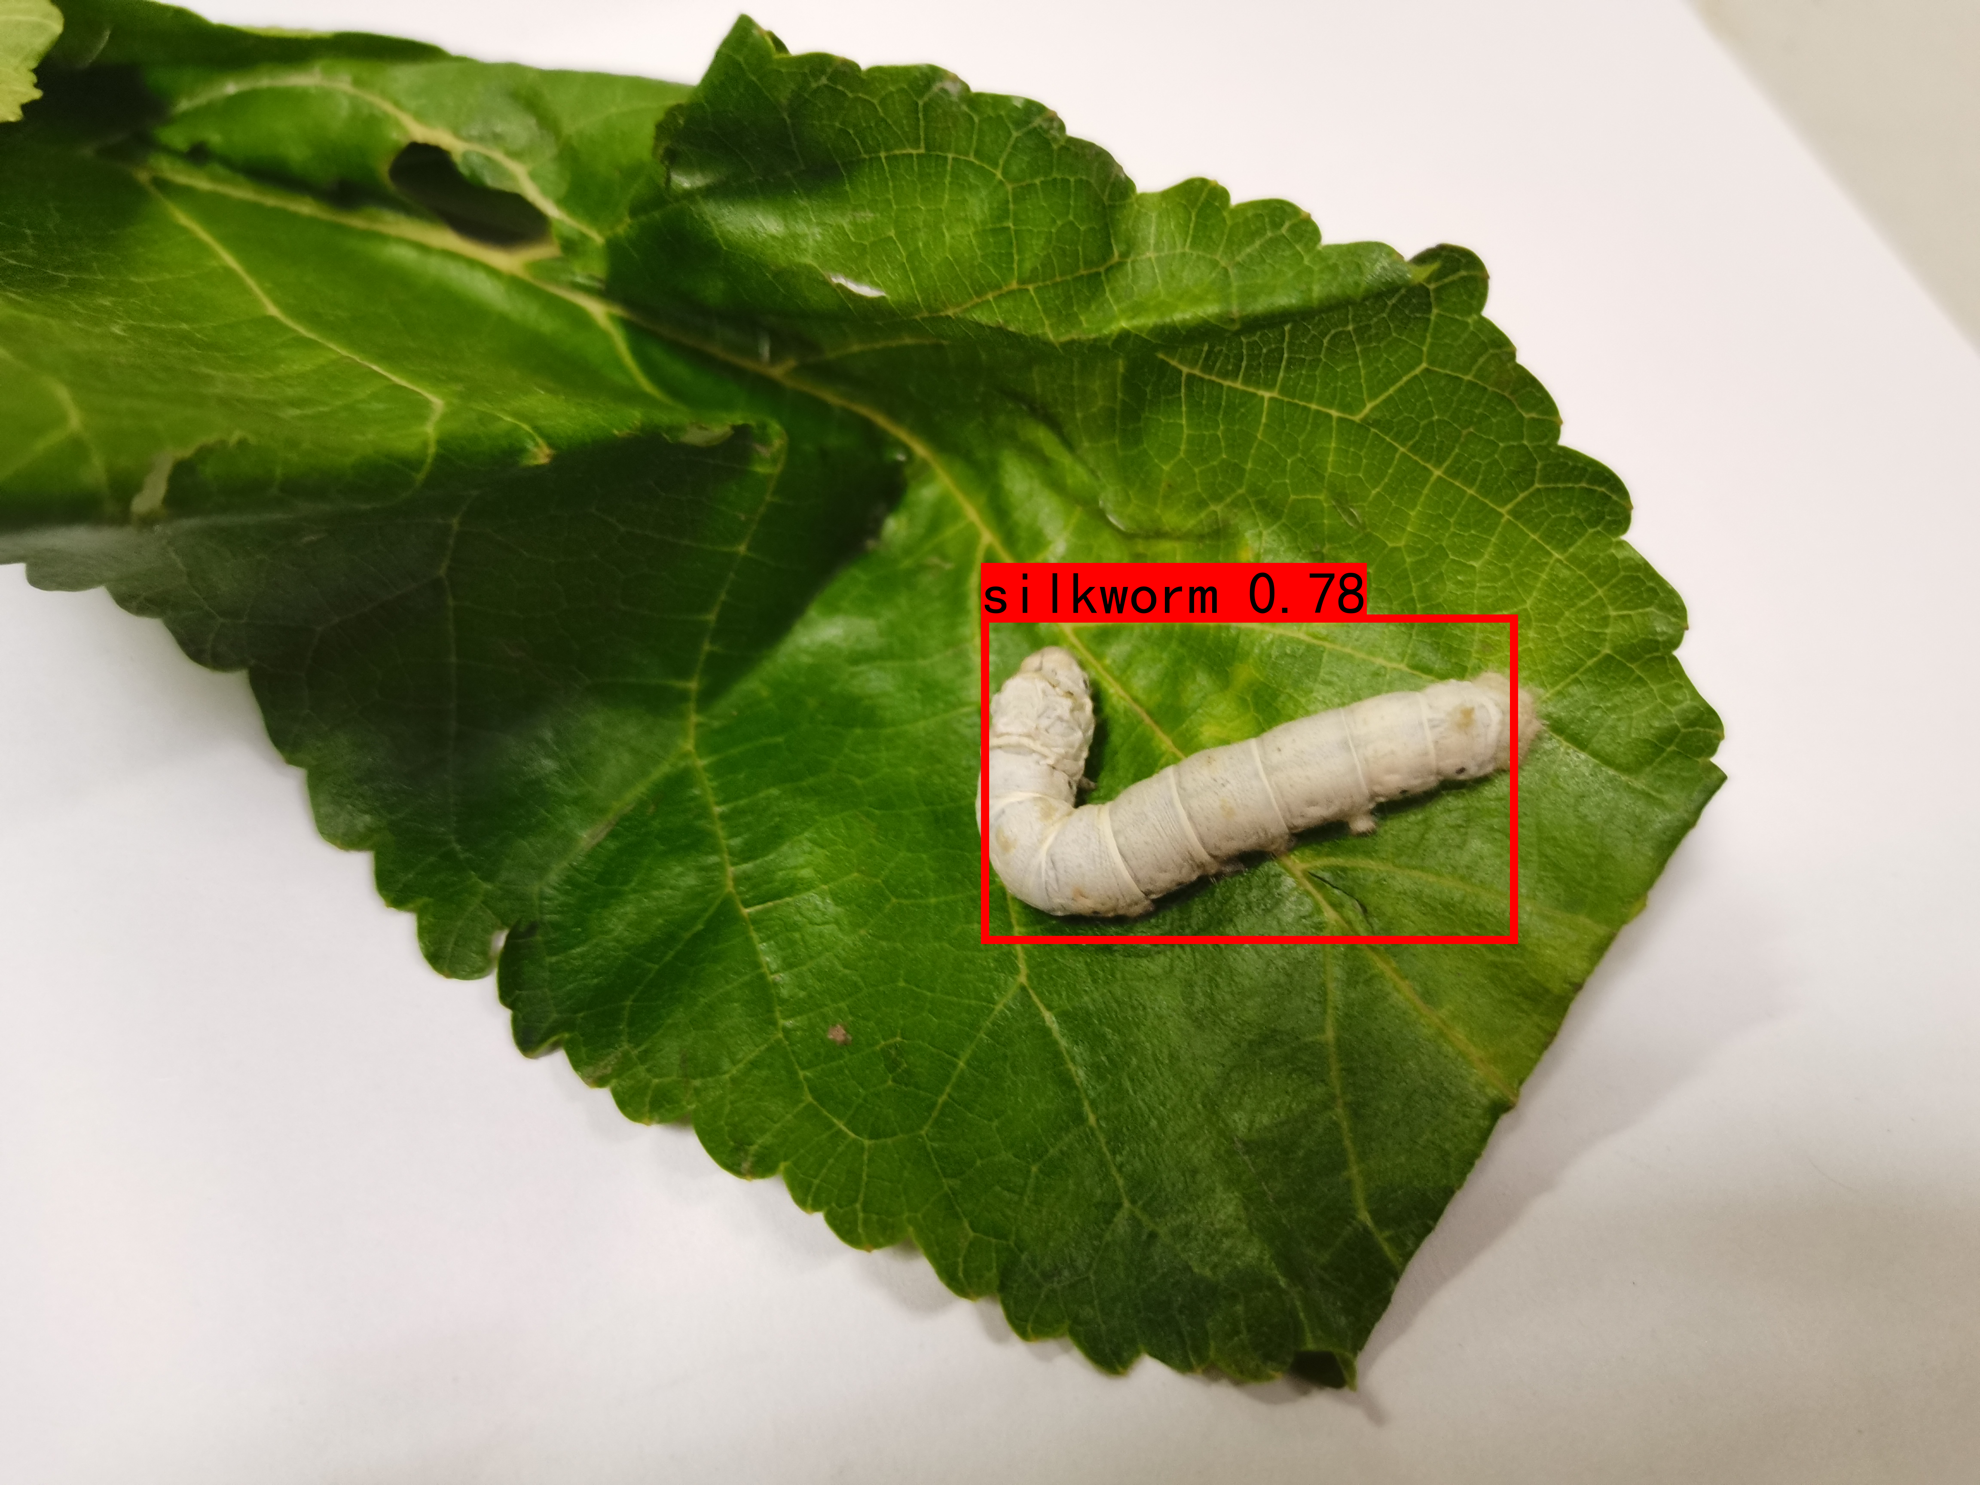
基于目标识别和嵌入式开发的蚕养殖系统
Silkworm breeding system based on deep learning and embedded development
-《Silk Mate》

Slide 2

01
项目背景
02
产品技术
目录
03
商业规划
CONTENTS
04
发展规划
团队介绍
05

Slide 3
PART ONE
项目背景
市场痛点
政策背景
技术背景

Slide 4

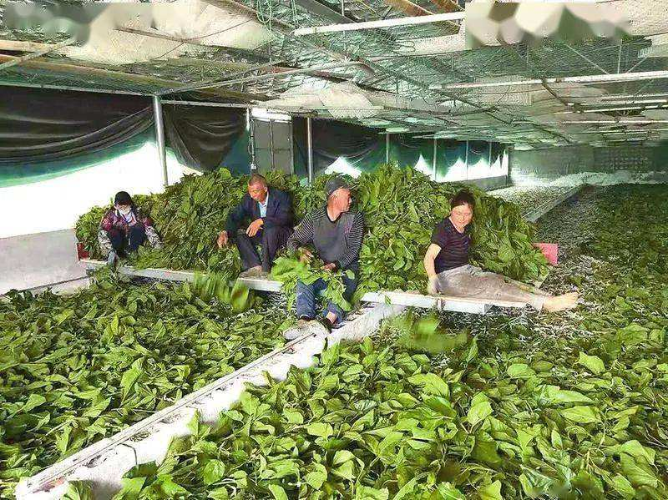
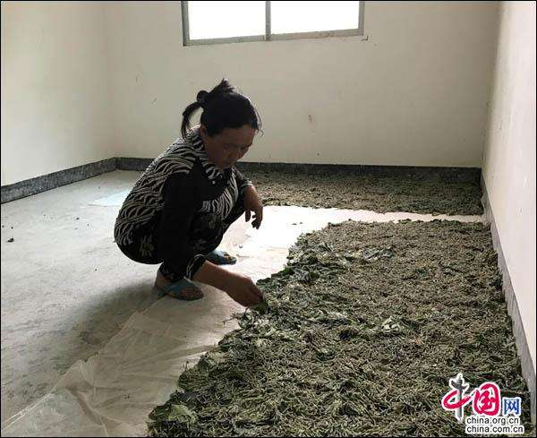
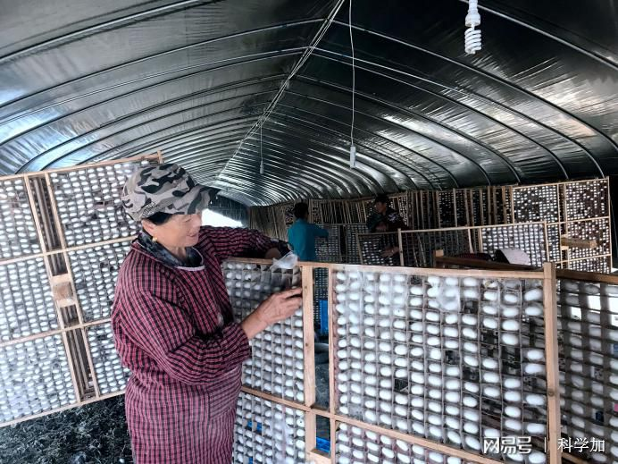
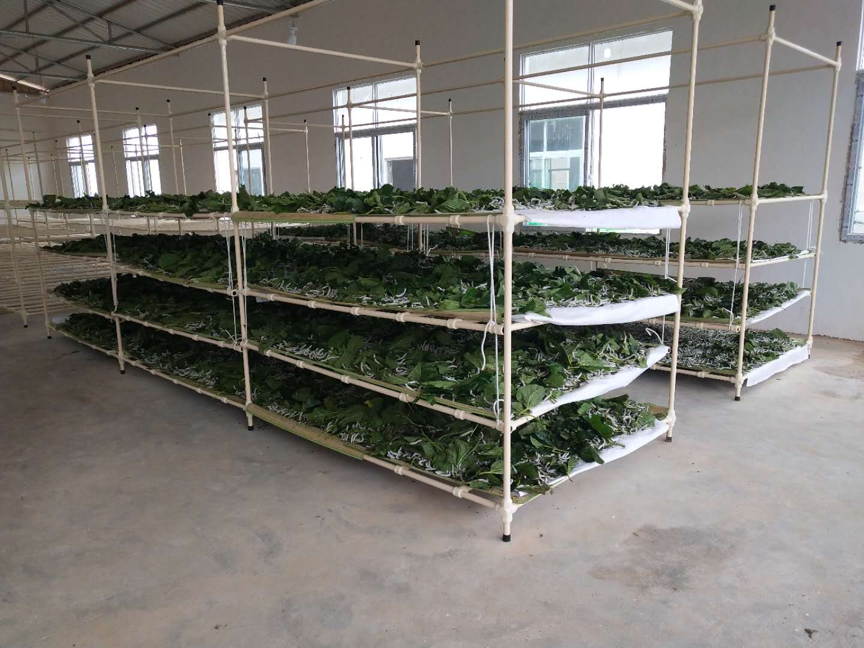
项目背景市场痛点
劳动力素质低
养殖技术落后
缺少管理和规划
规模小、产量小
大多数情况下，农村地区都采用人工饲养，机械化和智能化程度几乎为零。
个体无法对养殖规划制定详细的方案，缺乏较完善的预算方案，造成资金浪费。
工业用地增加，蚕桑业的规模被挤兑，导致规模越来越小。
新形势下，传统蚕桑业发展面临养蚕劳动力减少

Slide 5
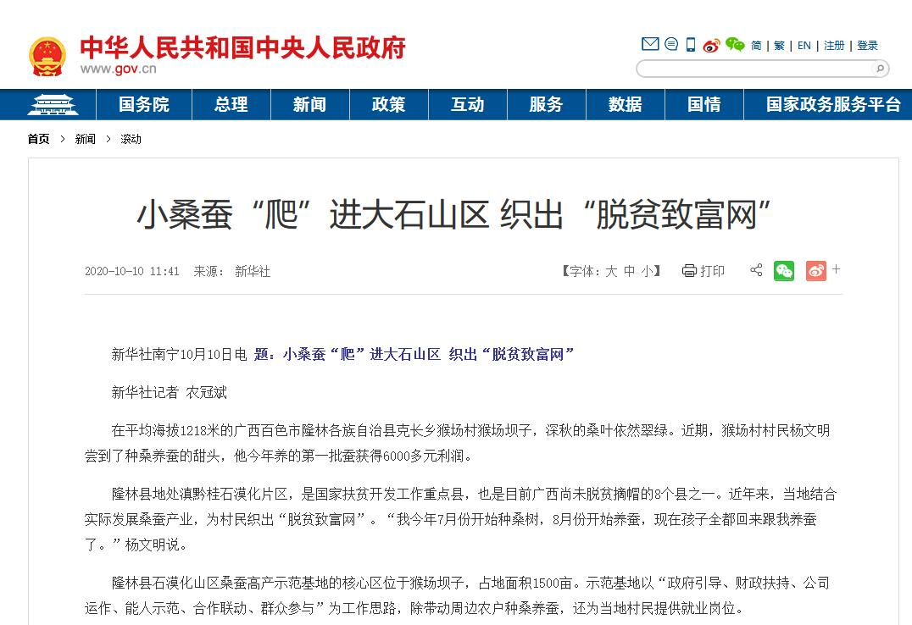
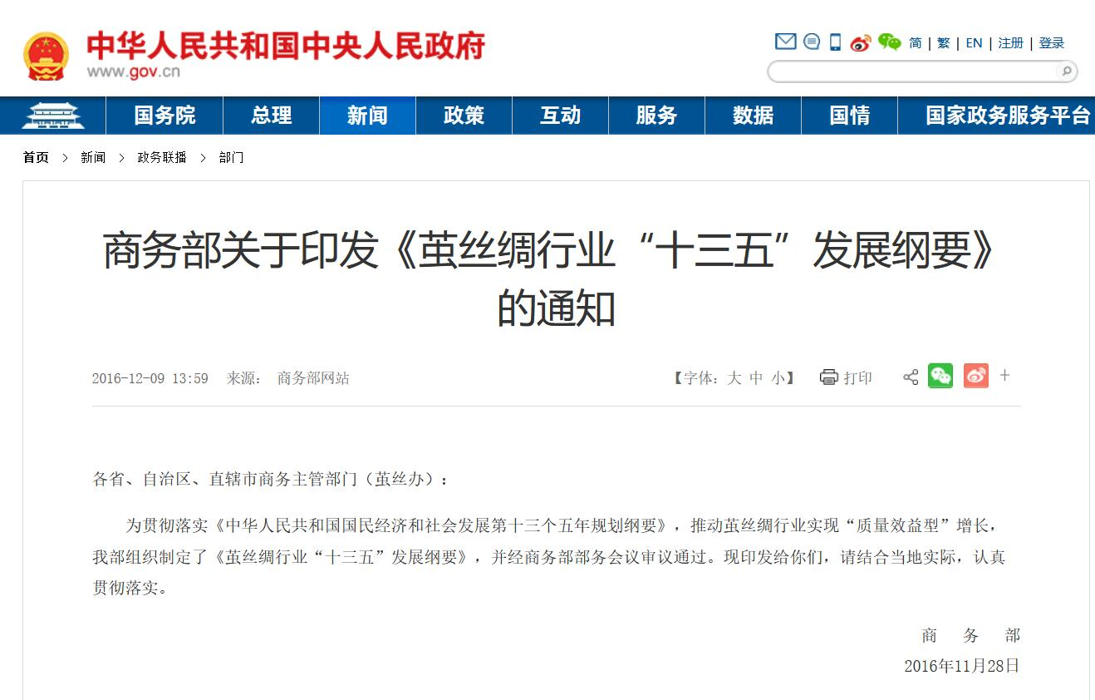
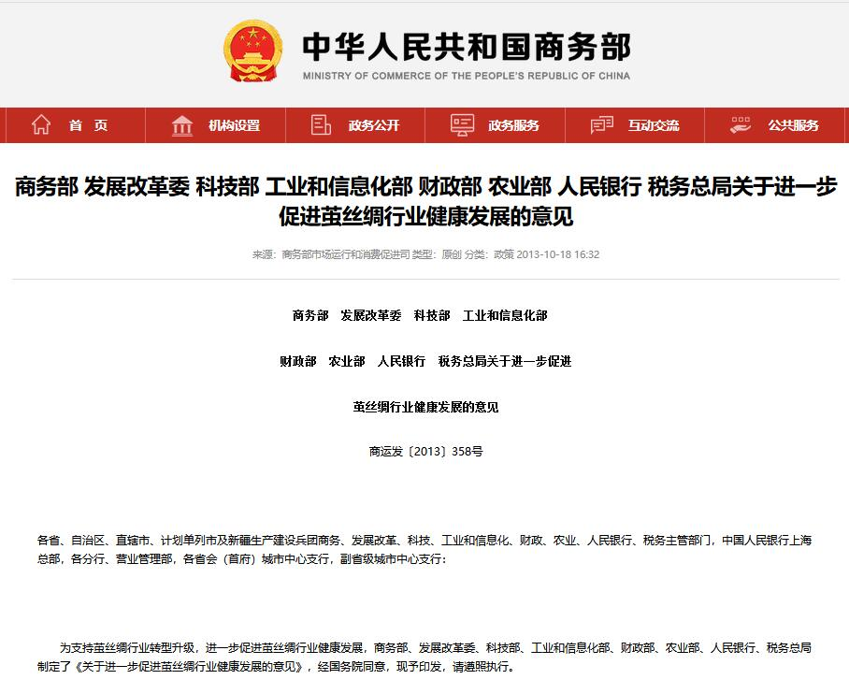
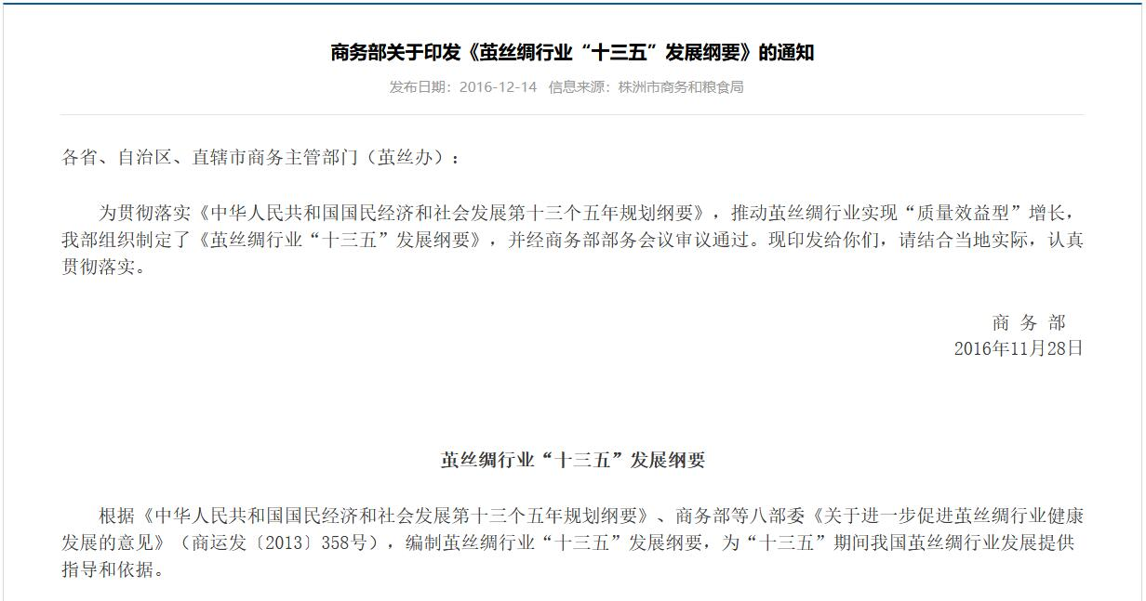
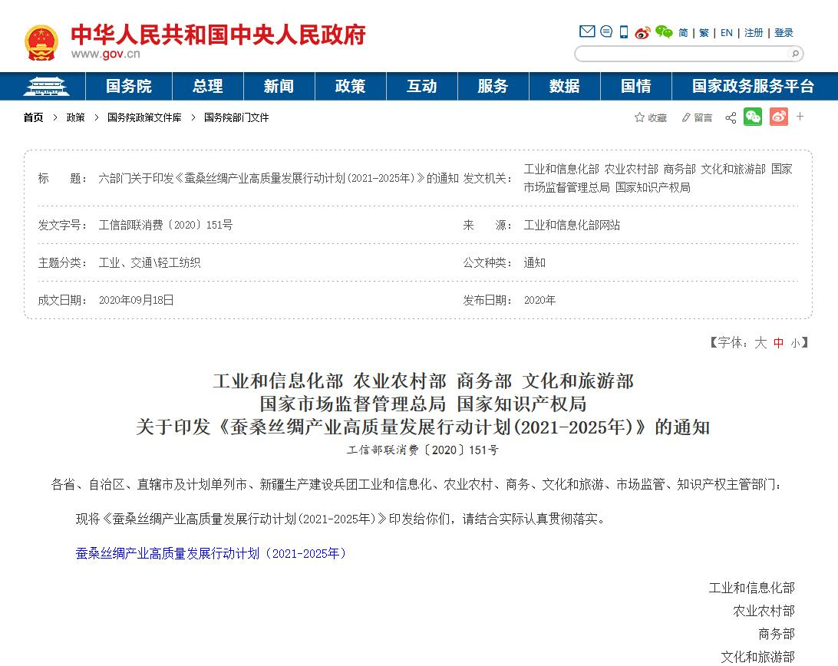
项目背景政策背景

Slide 6



项目背景技术背景
目标识别
传统养蚕
智能养蚕
小程序
转型
嵌入式开发

Slide 7
PART TWO
产品技术
主要功能
主要流程

Slide 8

关键技术与创新点 主要功能
1. 实时监测桑蚕的生长状况
2. 及时反馈病虫害等威胁
3. 监测蚕室环境的参数、温湿度、空气污染

Slide 9
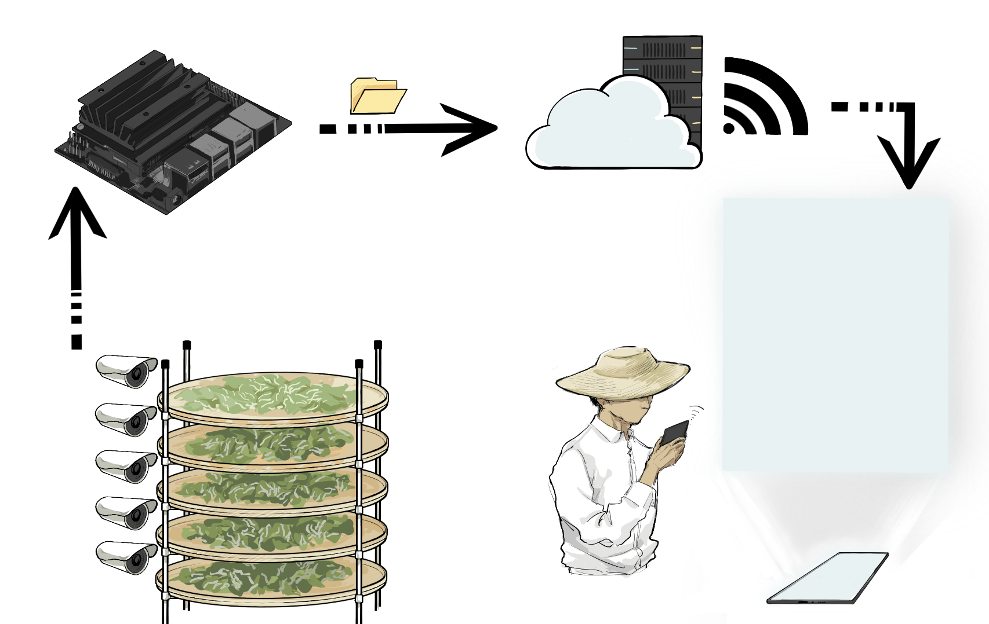
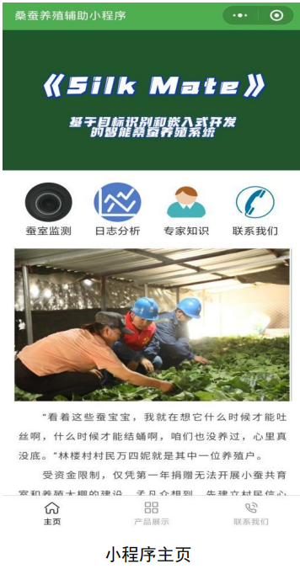
关键技术与创新点 系统运行流程
目标检测
反馈信息
上传云服务器
产品部署
返回用户微信小程序

Slide 10
关键技术与创新点 目标检测流程
网络训练
网络应用
数据集收集及标注
网络参数训练
读取视频流
网络推理
预测结果
深度学习
人为标记
机器预测

Slide 11
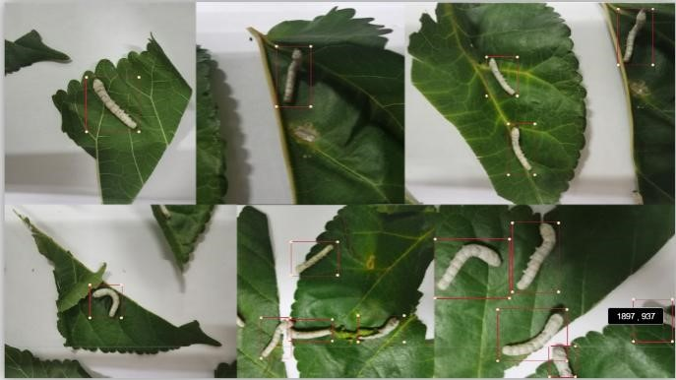
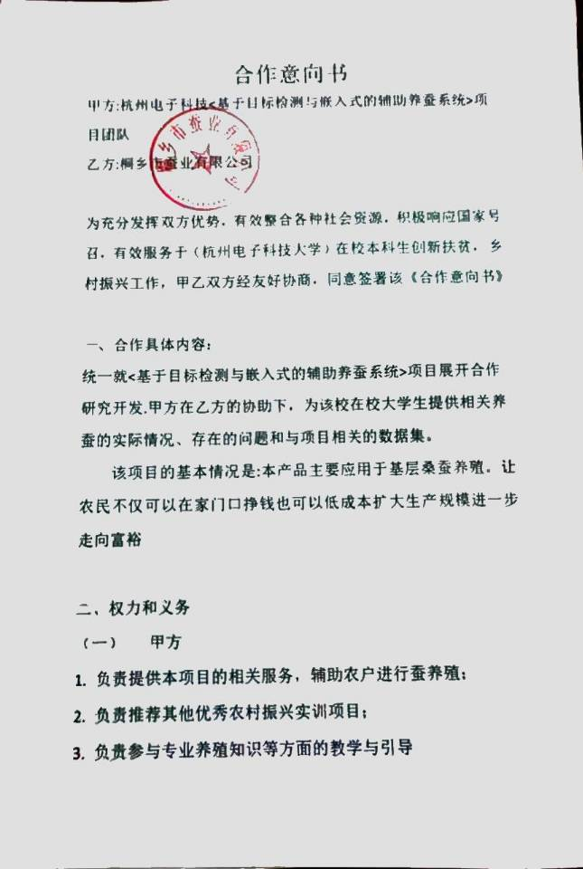
关键技术与创新点 数据集收集及标记
实地考察等方式对蚕的不同生长状态进行考察
利用数据精灵标注助手，对蚕、蟑螂、老鼠的位置进行标注
将所有数据进行整合为“图片路径+标签+选框坐标+选框大小”并转化为CSV格式
送入网络训练

Slide 12
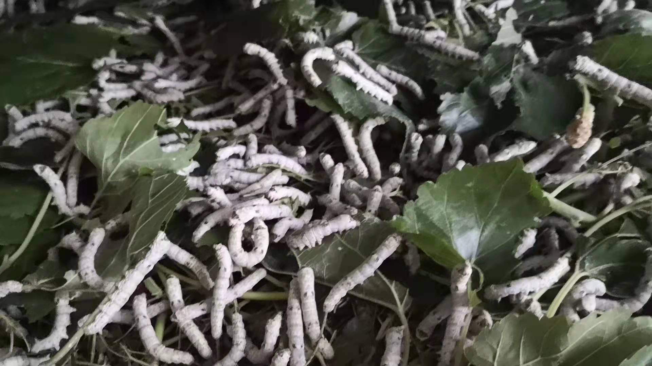
关键技术与创新点 主体网络
数据预处理
骨干网络
瓶颈网络
预测网络

Slide 13
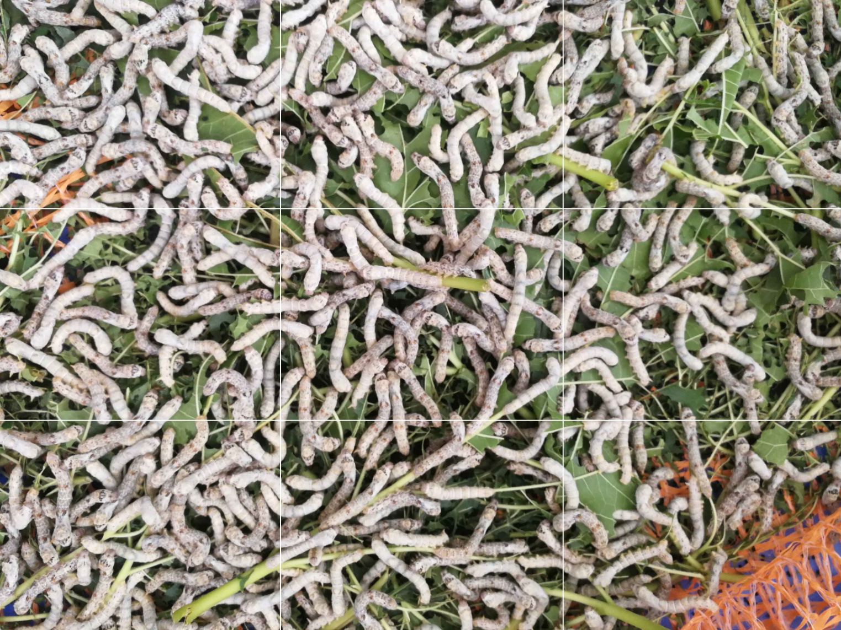
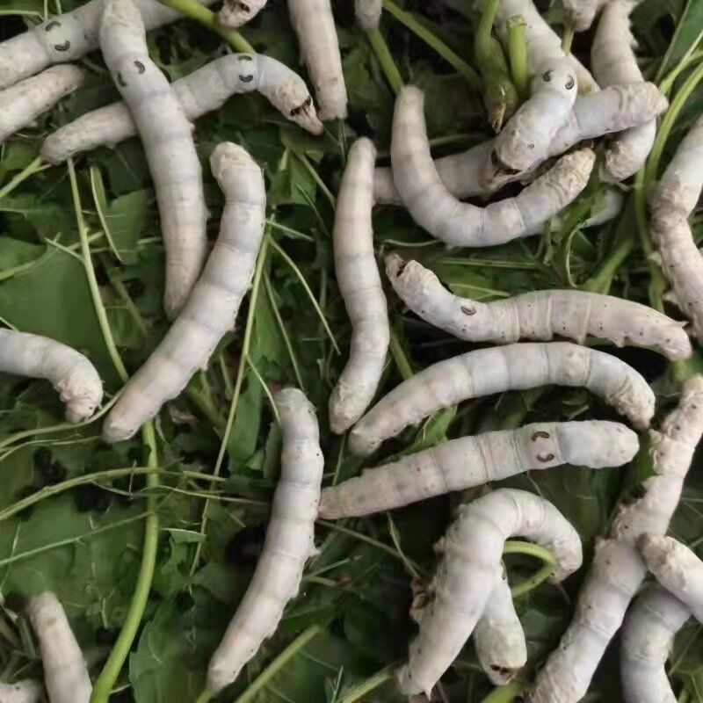
漏检测
关键技术与创新点 图像分割
问题
错检测
方案
分割
提高准确率
结果

Slide 14
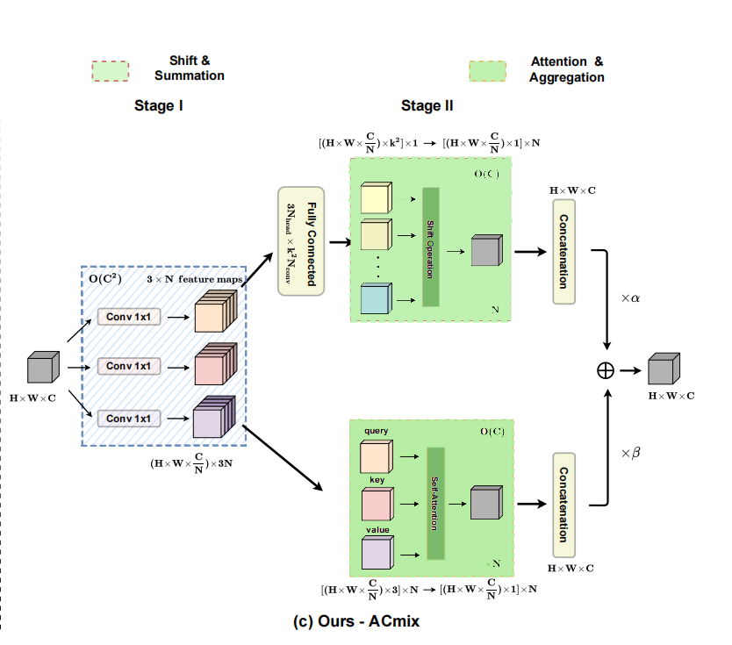
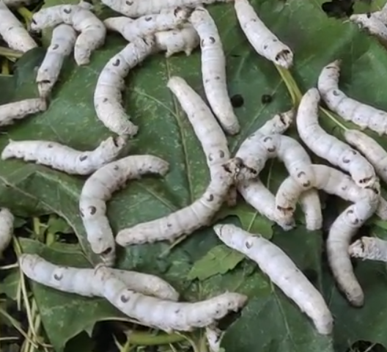
关键技术与创新点 骨干网络/瓶颈网络/预测网络
骨干网络
瓶颈网络
预测网络
input
3X3
output
3X3
input
5X5
output
7X7

Slide 15
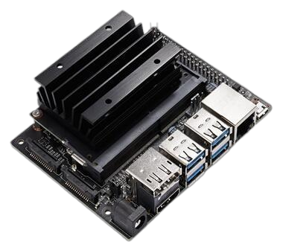
关键技术与创新点 硬件实现
TensorRT 优化与性能
用于并行处理多个输入流的可扩展设计
通过将模型量化为INT8来更大限度地提吞吐量，同时保持高准确度
通过融合内核中的节点，优化GPU显存和带宽的使用
基于目标 GPU 平台选择最佳数据层和算法
更大限度减少显存占用，高效为张量重复利用内存

Slide 16
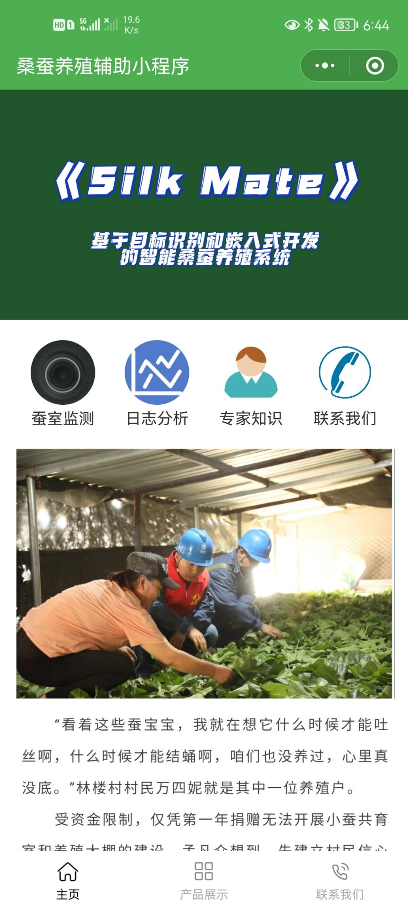
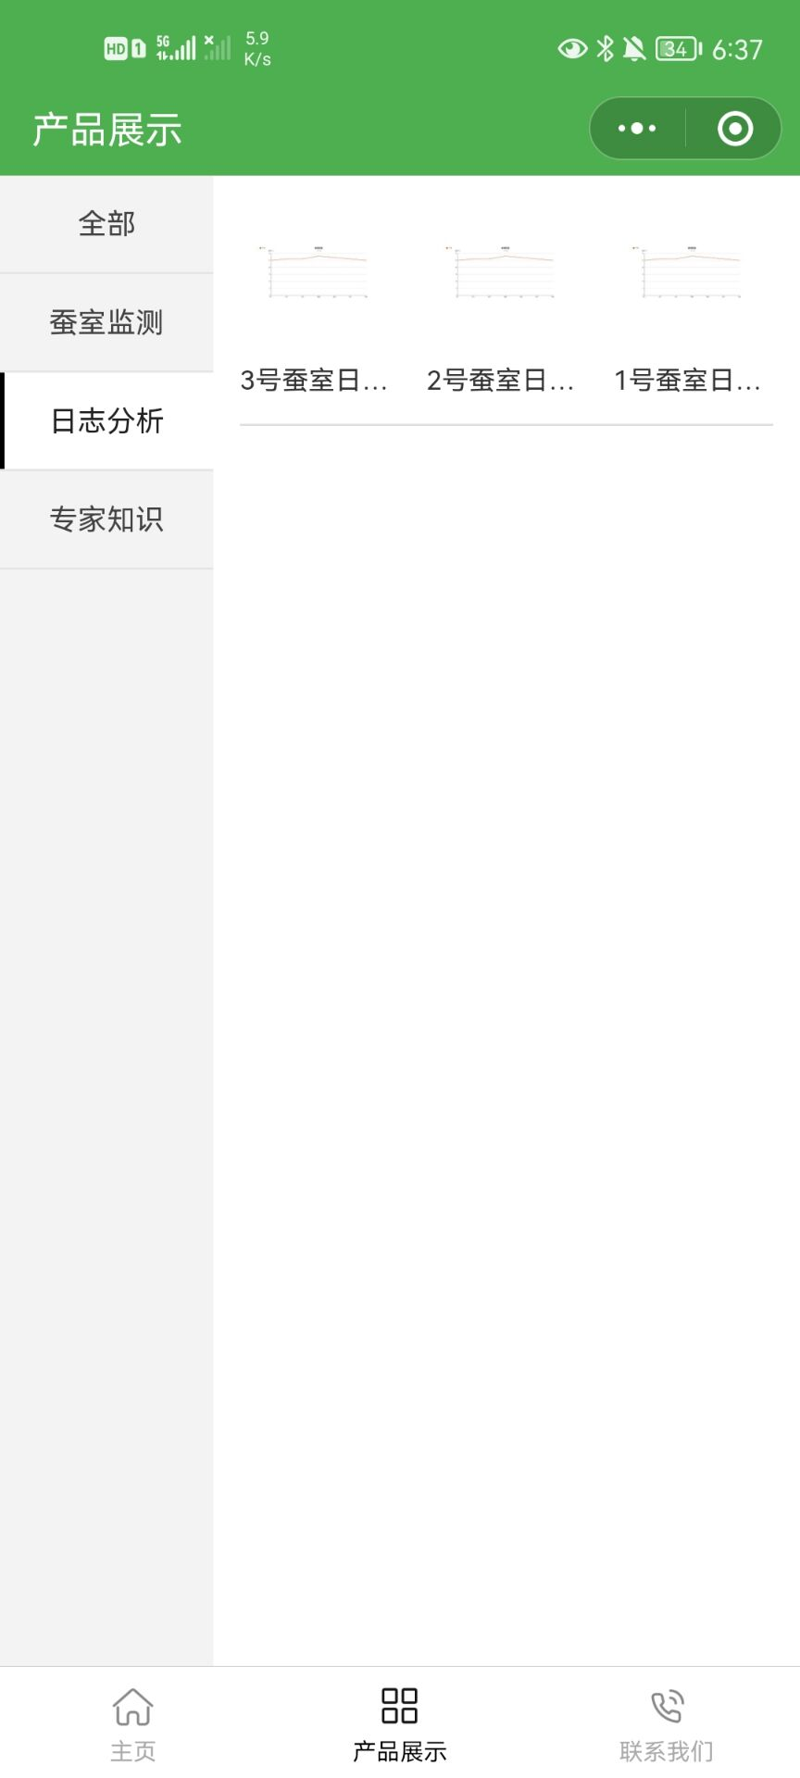
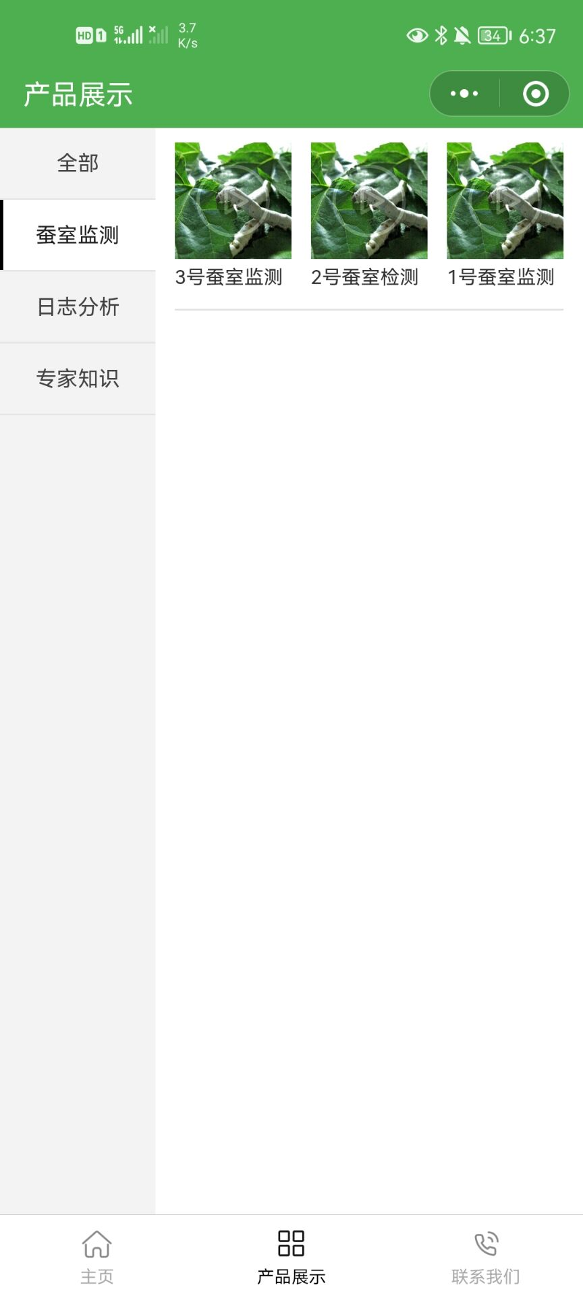
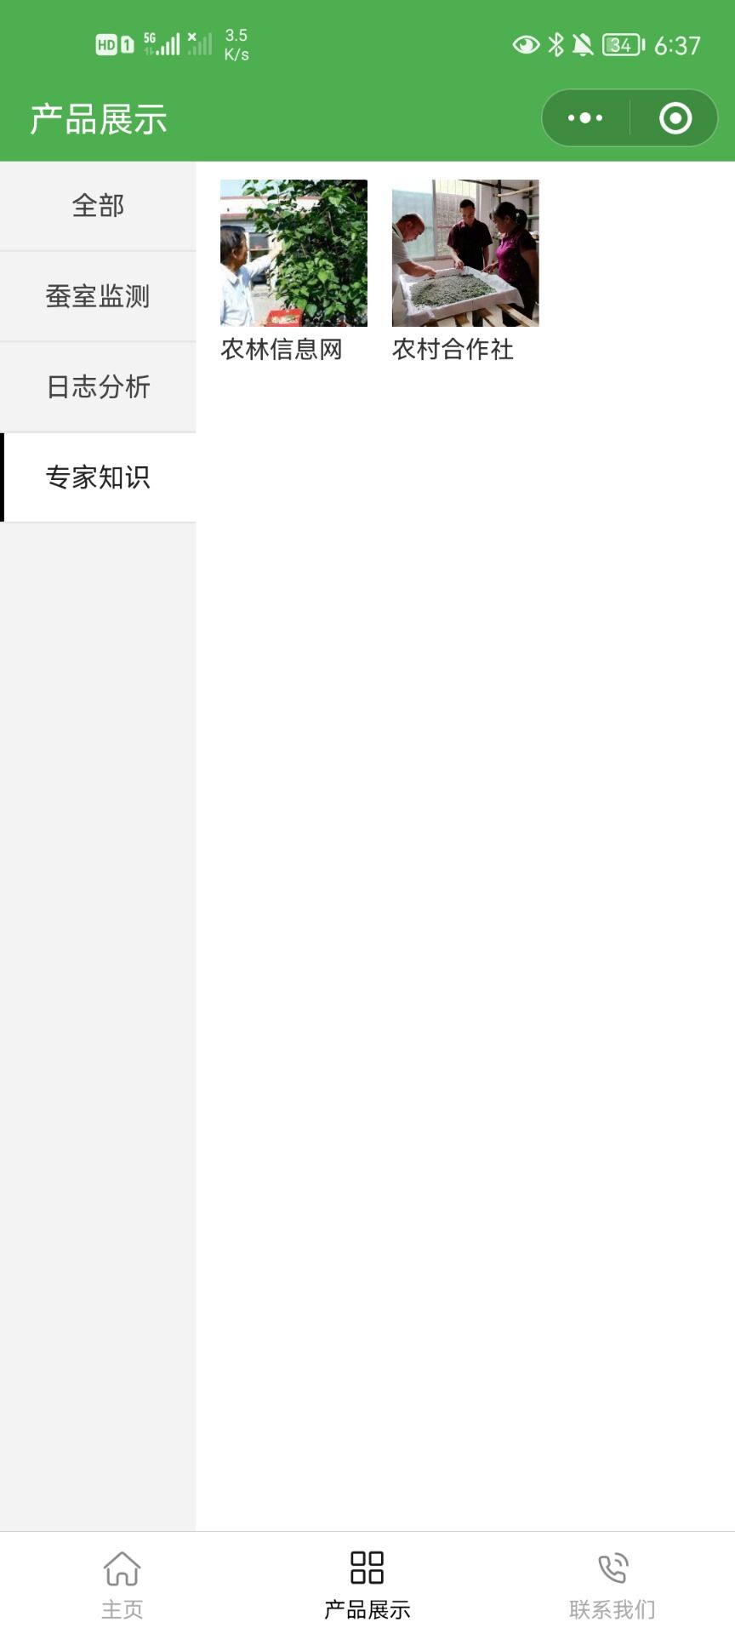
关键技术与创新点 软件实现
小程序介绍

Slide 17
PART THREE
商业规划
发展初期
发展中后期
财务分析

Slide 18
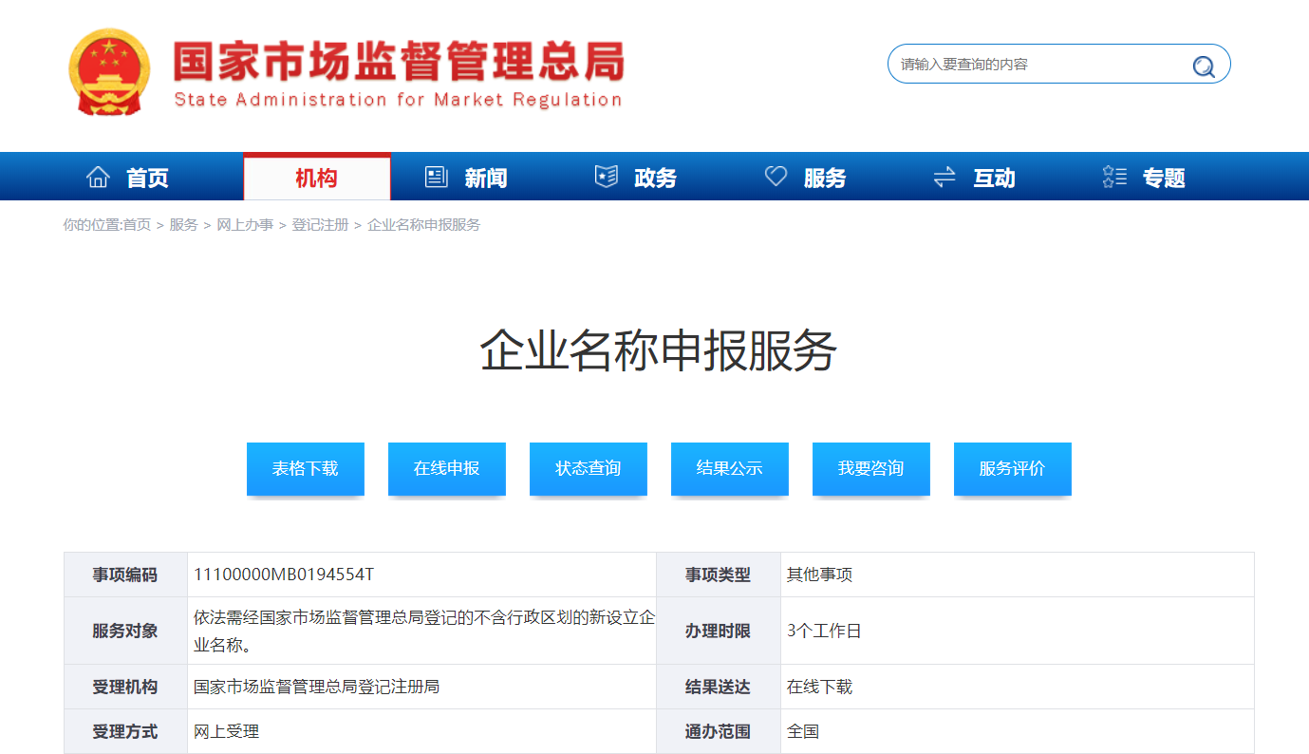
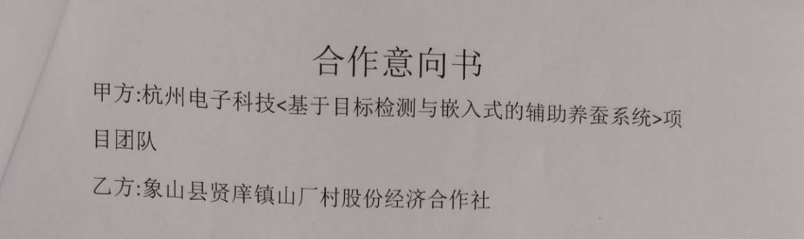
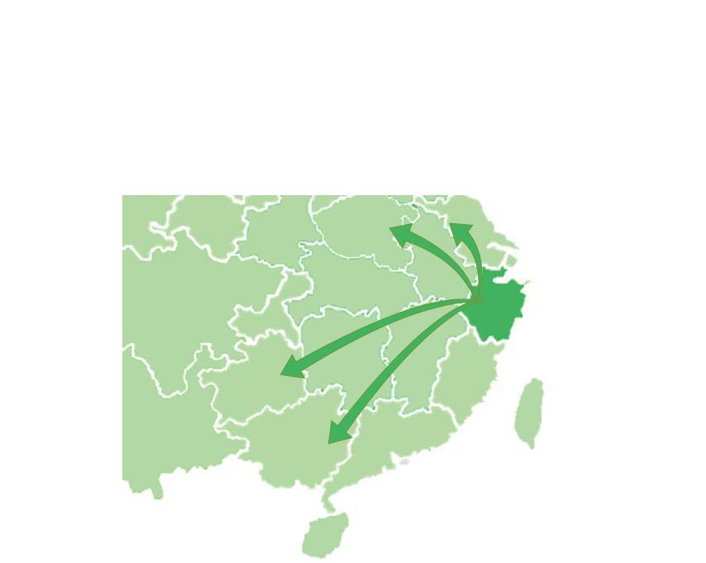
商业规划 发展初期
注册登记 明确发展方向，确立理念与制度
与乡村养蚕合作社
、乡村蚕养殖机构线下合作
在线上面向
全国进行推广

Slide 19
商业规划 发展初中后期
成本领先
客户差异化
前向一体化
市场开发

Slide 20


商业规划 财务分析
营业收入高速增长、可持续盈利能力强
销售净利润可持续增长，营业收入与净利润连年攀升，盈利能力持续且良好
经营第五年净利润超200万
投资回收期2.12年

Slide 21
PART FOUR
发展规划
推广方向

Slide 22
发展规划推广策略
推广策略
面向用户，提供短期的使用体验
体验式营销
个性化营销
事件营销
面向企业，提供长期合作试验关系
根据用户需要，将监测设备以各种形式接入各类家用设备，使养殖更具私人化和个性化
根据企业需要，提供各类平台接口，扩大企业的业务种类和范围
积极参与大型农业展览博览会、科技展览会，设计产品宣传手册

Slide 23
PART FIVE
团队介绍

Slide 24
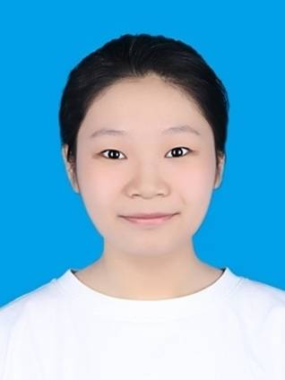

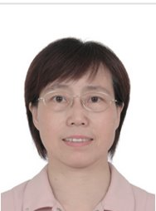
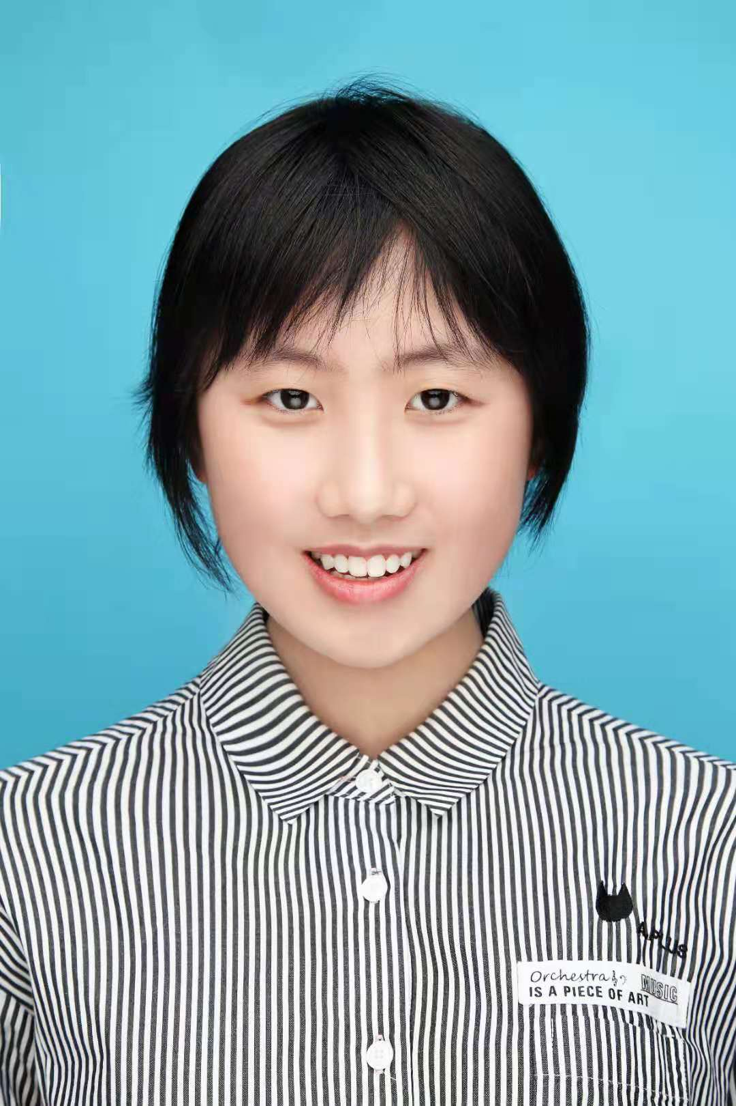
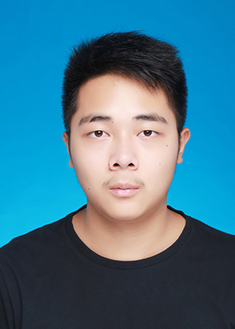
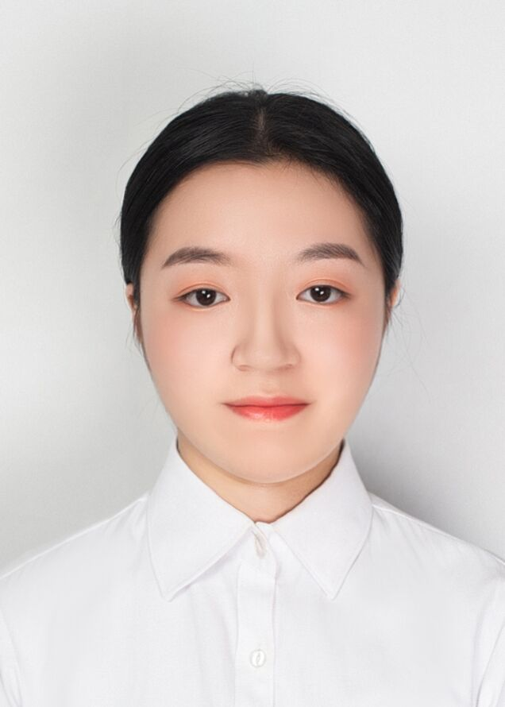
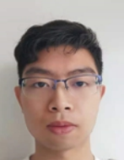
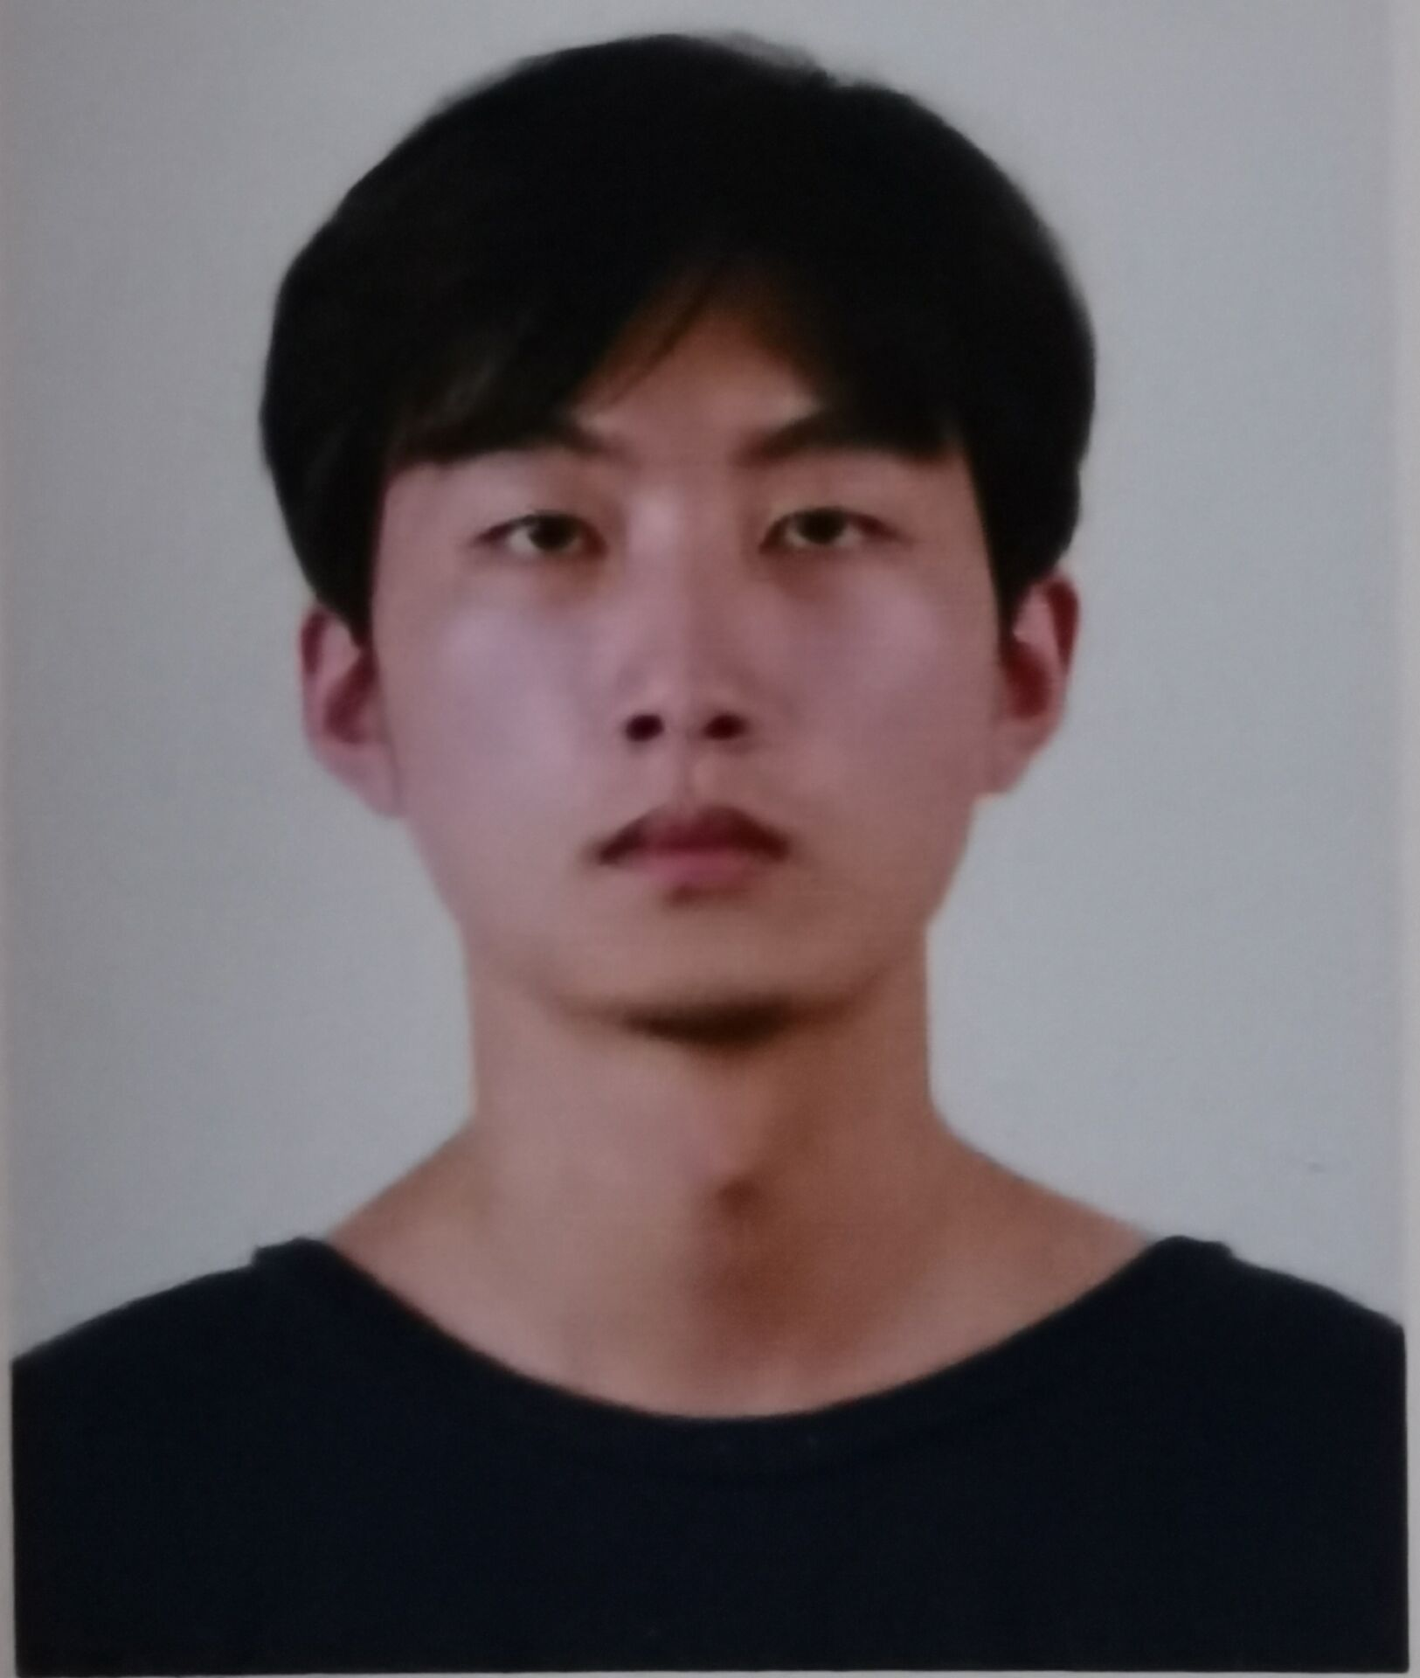

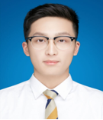
团队介绍
指导老师
创始人
CEO郭清源
联合创始人
沈苏阳
孙玲玲教授​
浙江省“智能识别关键技术与应用”重点科技创新团队带头人。​
已有20多项成果通过国家级和部、省级专家技术鉴定或验收，并荣获浙江省科技进步二等奖、国家教学成果一等奖、部攻关成果集体荣誉奖等省部科技奖励。在IEEE EDL/MTT等期刊上发表三大检索学术论文60余篇，授权专利和软著20余项。​
申瑞琪
市场部、财务部
韩浩杰
产品设计部、宣传部
杨圆园
营销部、管理部
但瑞龙
技术开发
黄颖波
技术开发
夏能
技术开发
屠林振
技术开发

Slide 25
恳请评委老师批评指正！
-《Silk Mate》

